Slide 1
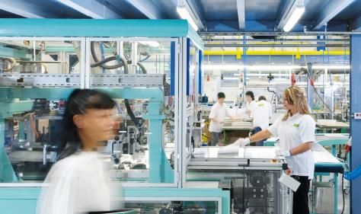
El Grupo MANN+HUMMEL

Slide 2
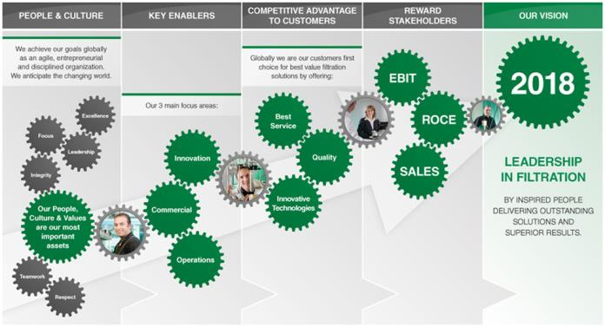
La Visión detrás de cada idea
Nuestro objetivo es el liderazgo en la filtración.

Slide 3



Objetivos estratégicos
Nuestros objetivos para 2018.
North/South America 25%
Asia
25%
Non-Automotive
1/3
1/3
1/3
Automotive
OE
Automotive aftermarket
Europe 50%

Slide 4









Sustained growth.
A reliable partner for more than 70 years.
Sales in billion EUR.
3,0
2,5
2,0
1,5
1,0
0,5
0
2,77 e
2,47
2,62
2,18
1,75
1,82
1,59
1,67
1,38
2005
2006
2007
2008
2009
2010
2011
2012
2013

Slide 5









An employer you can depend on.
Responsible for 15,100 employees.
15.000
10.000
5.000
0
Global workforce.
14.600
15.100
14.400
13.200
12.400
11.600
11.800
10.700
9.500
2005
2006
2007
2008
2009
2010
2011
2012
2013

Slide 6
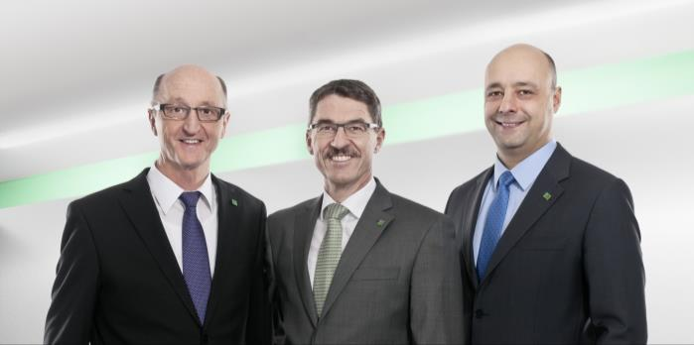

Haciendo todo lo posible por los clientes y empleados
La Dirección del Grupo MANN+HUMMEL .
Alfred Weber President + CEO (centre)
Frank B. Jehle Deputy CEO + CFO (right)
Manfred Wolf President & General Manager, Automotive + Industrial Business (left)

Slide 7
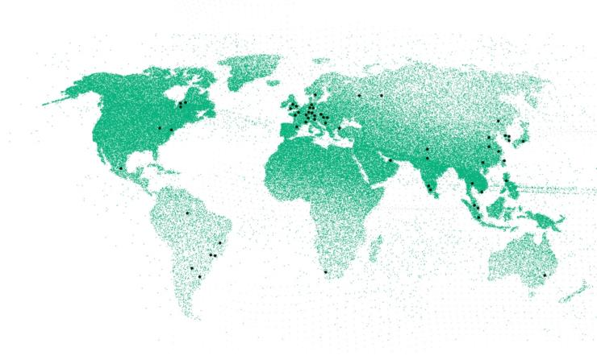
MANN+HUMMEL worldwide
Presencia global significa estar allí para todos nuestros clientes, donde y cuando nos necesiten. Más de 50 plantas en los cinco continentes.

Slide 8


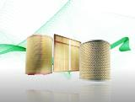
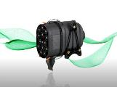
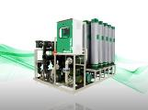
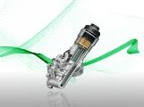


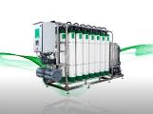
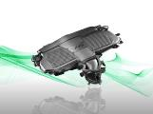

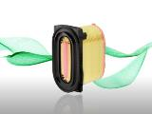
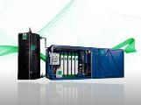
Cuatro Divisiones
Un solo propósito: clientes satisfechos
  Divisiones MANN+HUMMEL :
:
Automoción Primer Equipo
Automoción Aftermarket
Filtración Industrial
Filtración de Agua

Slide 9
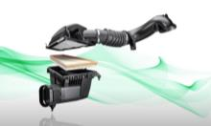
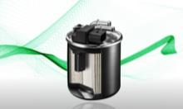
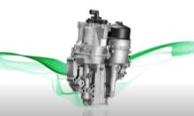

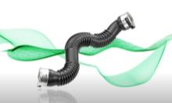
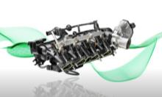
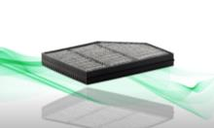
Soluciones innovadoras
Competencia en sistemas únicos
Para soluciones individuales o completas: Es difícil batir una experiencia
de 70 años
Sistemas de filtrado de aire
Sistemas de filtrado de combustible
Sistemas de filtrado de aceite
Piezas de plástico
Colectores
Filtros de habitáculo

Slide 10
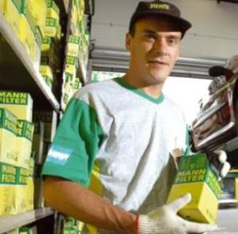


Llenos de ideas
Una marca poderosa: MANN-FILTER
Alta cobertura en el mercado para aplicaciones en el sector de automoción.
Todo desde una única fuente.
Filtros y elementos filtrantes de MANN-FILTER:
Filtros de aire
Filtros de aceite
Filtros de combustible para motores de gasolina y diesel
Filtros de habitáculo (también con carbono activado)
Filtros de urea para sistemas SCR
Carter de secado de aire para sistemas de aire comprimido
Filtros separadores de aceite

Slide 11
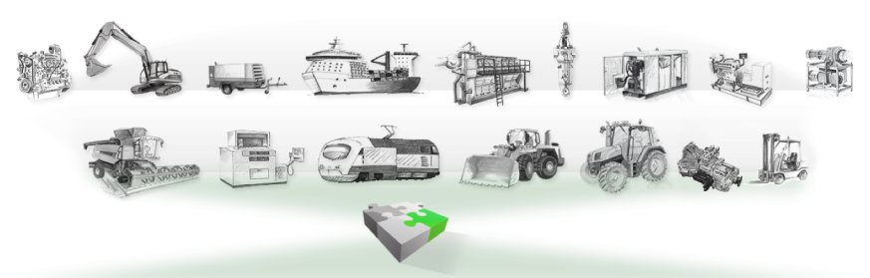










MANN+HUMMEL Filtración Industrial
Soluciones de filtración para el equipo original y la posventa.
Aplicaciones
Productos modulares
Soluciones personalizadas
Productos

Slide 12

El agua es vida
Hacemos que el agua sea limpia y saludable
La filtración del agua es un reto a nivel global. Nuestros sistemas de tratamientos de agua purifican las aguas residuales y procesan el agua de una forma simple y efectiva.

Slide 13

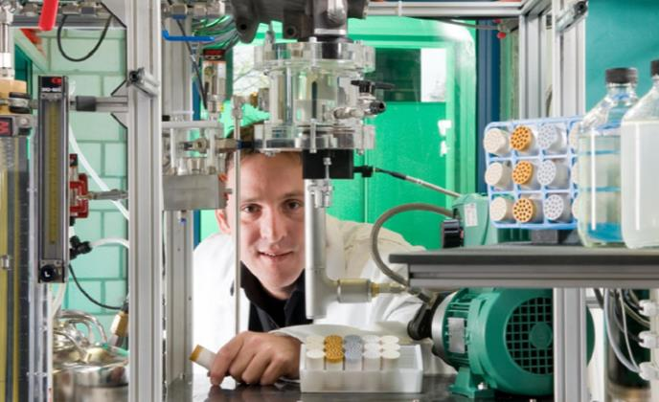
El futuro plantea muchas preguntas
Nuestros especialistas trabajan en las respuestas
Desde la idea al lanzamiento del producto. Más de 800 personas en Investigación y Desarrollo de MANN+HUMMEL en todo el mundo están colaborando en dar forma al futuro.

Slide 14

Responsabilidad significa respeto
Para las personas y el medio ambiente
Nunca ponemos en riesgo la seguridad, la calidad y la sostenibilidad.

Slide 15

Eficiencia y éxito
Responsabilidad e integridad
Todo lo que decimos y hacemos está basado en el Código de MANN+HUMMEL.
Generamos confianza y creemos en las personas con las que trabajamos.

Slide 16
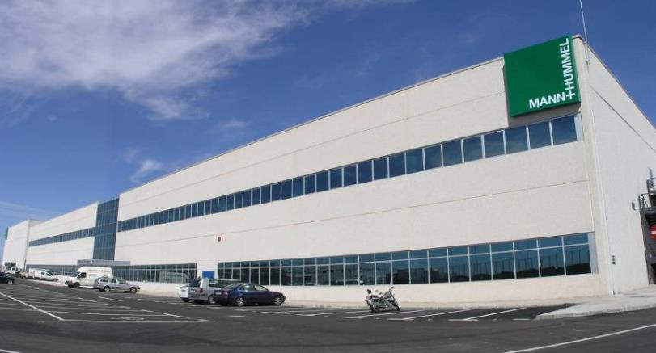
MANN+HUMMEL IBÉRICA, S.A.U.
MANN+HUMMEL IBERICA, S. A.
Pertusa, 8 Pol. PLAZA
50197 Zaragoza, Spain
Phone: +34 976 28 7306
Fax: +34 976 28 7408
mhes@mann-hummel.com
www.mann-hummel.com/mhes

Slide 17
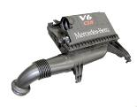
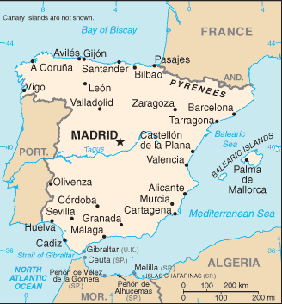

MANN+HUMMEL IBÉRICA, S. A. U.
Historia
Zaragoza
Integration of M+H site
of Gavá into Zaragoza
Integración de la planta de Gavá en la de Zaragoza
2005 New site in PLAZA, Zaragoza
2005 Traslado a PLAZA, Zaragoza
2004 Renamed MANN+HUMMEL IBÉRICA
2004 Cambio de nombre a MANN+HUMMEL IBÉRICA
2002 Adquisition of Solvay Automotive, Gavá
2002 Adquisición de Solvay Automotive, Gavá
1973 Renamed FILTROS MANN
1973 Cambio de nombre a FILTROS MANN
1965 Taca MANN, calle Santa Fé, Zaragoza
1965 Taca MANN, calle Santa Fé, Zaragoza

Slide 18
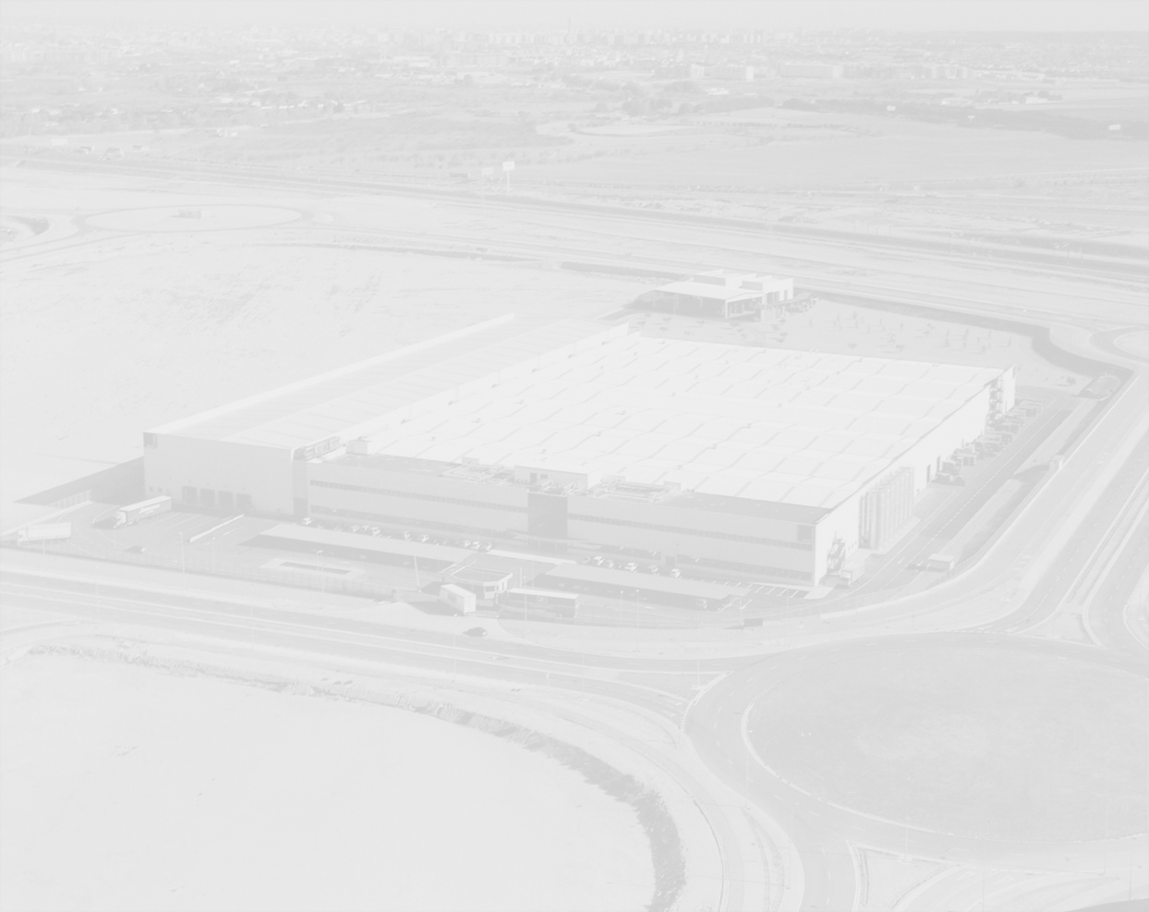

MANN+HUMMEL IBÉRICA, S.A.U.
MANN+HUMMEL IBÉRICA, S.A.U.
  Localización:
  Polígono Industrial Plaza, Zaragoza
  (Spain)
  Descripción:
  La gama de productos incluye filtros de aire, colectores de admisión, depósitos para líquidos, conductos de aire, filtros industriales, así como elementos filtrantes para el servicio posventa del vehículo y la reparación.
Información general de la
planta:
Superficie del terreno: 80.000 m²
Superficie construída: 37.200 m²
Ventas 2013: 136,8 Mio. EUR
Plantilla 2013: 695

Slide 19
MANN+HUMMEL IBÉRICA, S.A.U.

Slide 20
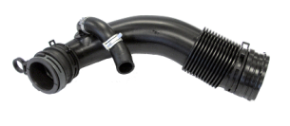

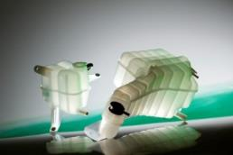
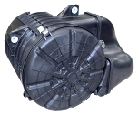

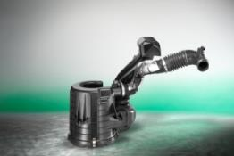
MANN+HUMMEL IBÉRICA, S.A.U.
Nuestros productos principales
Filtros de aire y líquido
Depósitos para líquidos, conductos de aire, colectores de admisión, válvulas de regulación, resonadores

Slide 21

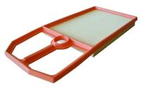
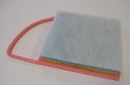


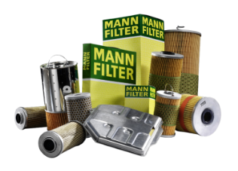
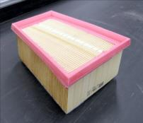
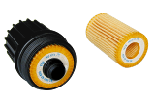
MANN+HUMMEL IBÉRICA, S.A.U.
Nuestros productos principales
Elementos filtrantes de aire
Elementos filtrantes de aceite sin metal
(HU)
Elementos filtrantes de aceite y combustible (P’s + H’s)
Elementos filtrantes de aire redondos y ovalados

Slide 22
MANN+HUMMEL IBÉRICA, S.A.U.
  Maquinaria principal:
    Máquinas de inyección de plástico
    Máquinas de soplado
    Lineas de producción para el montaje de filtros
    Lineas de producción para elementos filtrantes:
Elementos filtrantes de aire rectangulares y trapezoidales
Elementos filtrantes de aceite sin metal (HU)
Elementos filtrantes de aire redondos y ovalados
Elementos filtrantes de aire para la Industria y de alta resistencia
(Picos + Piclones)
Elementos filtrantes de aceite y combustible (P’s + H’s)
    Matricería
    Almacenes de materia prima, producto en curso y producto terminado
    Laboratorio de control
    Áreas específicas de control de calidad
    Ingeniería de procesos con estaciones CAD
    Tecnología de la información

Slide 23
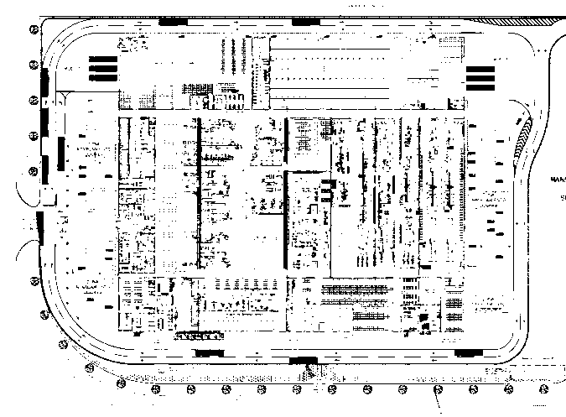
MANN+HUMMEL IBÉRICA, S.A.U.
Soplado y montaje
Expediciones, almacén OE
Inyección y montaje
Almacén AM
Oficinas
Producción
elementos filtrantes
I+D+i
Recepción de
materiales
Matricería

Slide 24
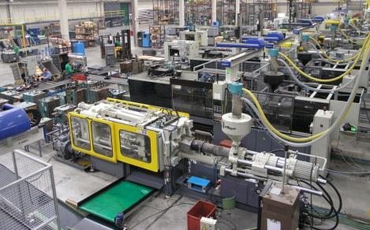
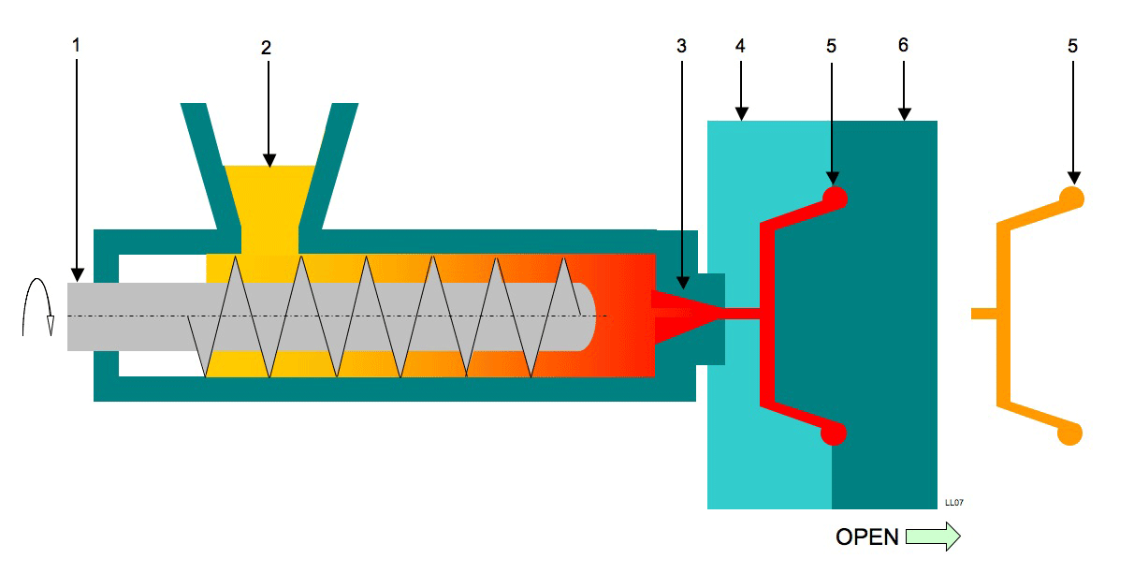
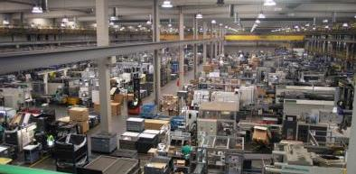
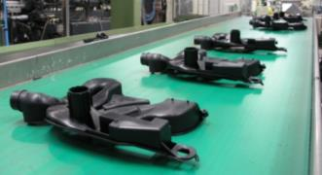
MANN+HUMMEL IBÉRICA, S.A.U.
Líneas de inyección OEM y líneas de montaje de filtros
29 máquinas de inyección

Slide 25
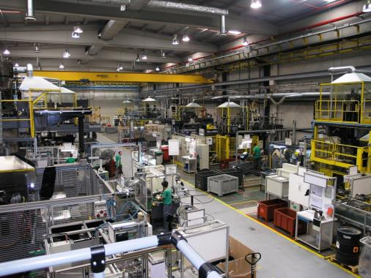
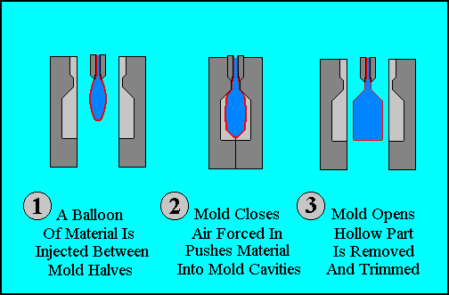
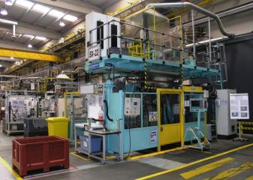
MANN+HUMMEL IBÉRICA, S.A.U.
LÍNEAS DE SOPLADO
12 Máquinas de Soplado

Slide 26
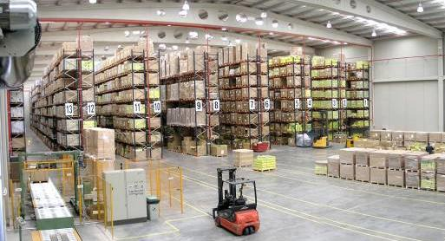
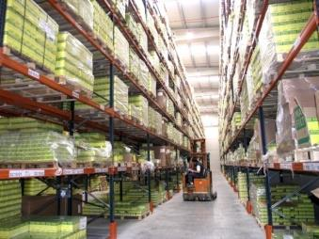
MANN+HUMMEL IBÉRICA, S.A.U.
ALMACÉN DE PRODUCTOS TERMINADOS
Para el Aftermarket

Slide 27
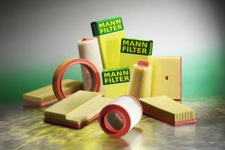
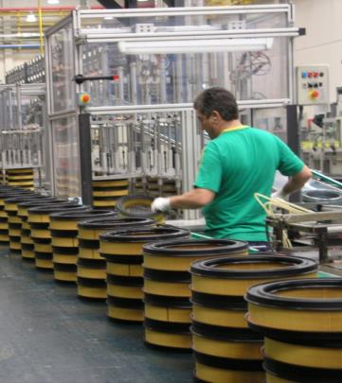
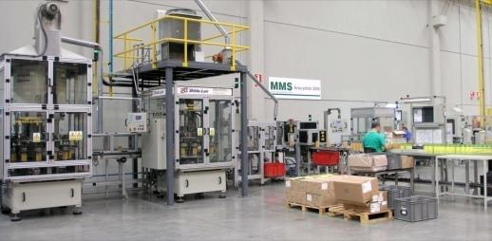
MANN+HUMMEL IBÉRICA, S.A.U.
ELEMENTOS FILTRANTES
de aceite sin metal (HU)
de aire redondos y ovales

Slide 28
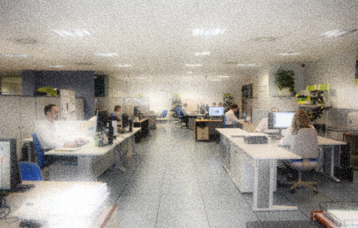
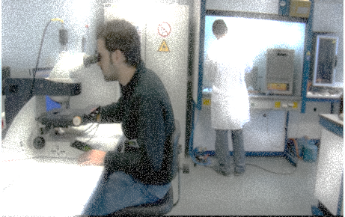
MANN+HUMMEL IBERICA
I+D+i
Personal:
23 empleados (2013)
Diseño de Producto
y Simulación
Laboratorio de Ensayos
Actividades principales:
Diseño y desarrollo de producto
Simulación estructural y fluidodinámica
Proyectos de investigación avanzada e innovación
Colaboraciones con: Universidades, Institutos Tecnológicos y Centros de investigación
Actividades principales:
Ensayos funcionales
Ensayos de mecánicos y de durabilidad
Ensayos de limpieza
Ensayos de caracterización de materiales
Confidential Refer to protection notice ISO 16016

Slide 29
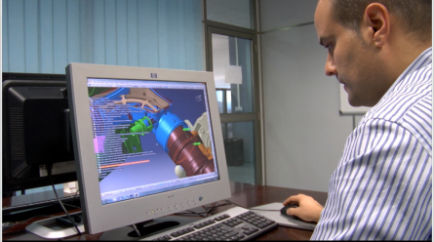











MANN+HUMMEL IBERICA
I+D+i / Diseño Producto y Simulación
CAD Software:
Ejemplos de Simulación
Fluidodinámica Estructural
Procesos Acústica
Software CAE:
Confidential Refer to protection notice ISO 16016

Slide 30






MANN+HUMMEL IBÉRICA
I+D+i Laboratorio
Ensayos funcionales
  Pérdida de carga
  Capacidad retención polvo (tiempo servicio)
  Eficacia filtración
  Ensayos resistencia al agua
  Estanqueidad
  Señal MAF
  Resistencia al colapso
Ensayos durabilidad
  Resistencia vibraciones
  Stroke test
  Envejecimientos térmicos
  Ciclos climáticos

Slide 31









MANN+HUMMEL IBÉRICA
I+D+i Laboratorio
Ensayos mecánicos
  Par de apriete
  Fuerzas montaje / desmontaje
  Resistencia soldadura
  Rigidez estática y dinámica
  Resistencia a la presión
Ensayos limpieza (CCM)
  Análisis gravimétrico
  Análisis granulométrico
Ensayos materias primas
  Medios filtrantes
  Plásticos
  Elastómeros
  Piezas metálicas

Slide 32

MANN+HUMMEL IBÉRICA, S.A.U.
Certificaciones del sistema gestión de calidad y medio ambiente MHES
ISO TS 16949 (2002)
ISO 9001 (2008)
ISO 14001 (2004)
OSHAS 18.001

Slide 33









MANN+HUMMEL IBÉRICA, S.A.U.
  Certificados y premios
  GM - Proveedor del Año durante 17 años consecutivos QSTP
  NISSAN - Proveedor Nivel 1
  FORD - Proveedor preferido (ABF) 2011
  FORD - Q1 desde 1982
  PILOT - Premio regional a la Logística Excelente 2006
  CEL - Premio nacional a la Logística Excelente 2008
  VEMARE - Calidad y Servicio en Aftermarket 2009
  ELA – Premio europeo a la Logística Excelente 2009 (tercer puesto)
  (continúa siguiente página)

Slide 34






















MANN+HUMMEL IBÉRICA, S.A.U.
  Certificados y premios
  Contribución a la innovación del vehículo industrial Premiado en la V Galería de Innovación Motortec 2010
  Premio Galería de la Innovación Motortec 2011, categoría accesorios por el Frecious Filter
  Premio Galería de Innovación de MOTORTEC Automechanika Ibérica 2013, para la gama GST
  GM – Proveedor del Año 2013 y “Overdrive Award”
VOLVO

Slide 35

MHES Fact Sheet (2013)
Factor importante en el éxito del grupo MANN+HUMMEL
Terreno de 80.000 m2; 37.200 m2 de área construida
28 máquinas de inyección; 12 máquinas de soplado; 7 líneas de elementos filtrantes; varias instalaciones de soldadura y ensamblaje
Producción anual de aprox. 4,5 millones de sistemas de filtrado de aire y piezas técnicas de plástico; 3,1 millones de piezas de soplado; 16,3 millones de elementos filtrantes
Servicio a todos los clientes de automoción OEM del mercado (VW/SEAT, GM, FORD, Renault/Nissan, PSA, otros) + exportación
300 clientes de IAM; 600 puntos de entrega
120 clientes de Industrial OE
150 proveedores de material productivo
1250 referencias de productos terminados fabricados, 6300 incluyendo productos de mercadería
85000 pedidos de clientes por mes, de los cuales 4000 OEM/SO

Slide 36

Preguntas y respuestas
Todas las ideas comienzan con una pregunta... y la persona que la plantea.
Esperamos obtener las suyas!

